Slide 1
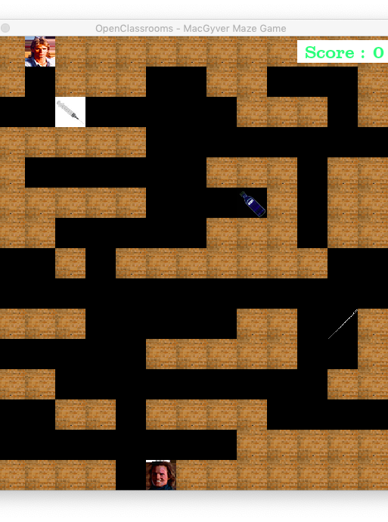
Fabrice Jaouën Parcours DA Python Projet 3 OC – Labyrinthe https://github.com/Fabrice-64/Project3_OC.git

Slide 2
Cahier des Charges
Exigence | Couverte : OK - NOK
Structure labyrinthe dans un fichier | OK
McGyver contrôlé par les touches directionnelles | OK
Objets répartis aléatoirement à chaque ouverture | OK
Fenêtre de jeu, carrée sur 15 sprites | OK
Objet récupéré en passant dessus | OK
Jeu s’arrête si McGyver a récupéré tous les objets et trouvé sortie, | OK
Sinon McGyver meurt | McGyver est fait prisonnier (cliffhanger)
Programme en standalone | OK
2
2

Slide 3
Rôle des différents modules
Config.py
Ressources graphiques
Constantes
maze_game.py
Initiation du labyrinthe
déroulement du jeu
Maze.py
class Maze
Items.py
class Items
class Warden (Items)
class Wall (Items)
class ToCollect (Items)
class McGyver (Items)
3
3

Slide 4
Initialisation du labyrinthe Démarche générale :
L’objet Labyrinthe est initialisé avec une fenêtre vide, mais renseignée (titre et tableau de score);
Dessin du labyrinthe, avec les murs, le héros et le gardien ;
Choix: le héros et le gardien sont dans le fichier décrivant le labyrinthe pour éviter que le hasard ne les mette trop proches l’un de l’autre ;
Les coordonnées des éléments de mur servent de clé au dictionnaire les rassemblant pour un contrôle plus fluide des capacités de mouvement du héros;
Répartition aléatoire des objets à collecter
4

Slide 5
Séquence d’initialisation du labyrinthe
maze_game.py
maze = Maze()
maze.draw_maze
maze.display_objects()
Maze.py
def __init__
self.corridors = [] self.walls = {} self.objects_to_collect = []
self.window | crée une fenêtre
pygame.display.set_caption | titre
self.my_font | initie la fonte
self.my_font_end_game | idem fin de jeu
self.text | "Score : "
self.text_window | affichage de ’Score’
def draw_maze
def display_objects
def draw_picture
5

Slide 6
Séquence d’initialisation du labyrinthe -1
Class Items
def __init__ self.x self.y
maze_game.py
maze = Maze()
maze.draw_maze
maze.display_objects
Config.py
Images Constantes
Class Warden
super __init__(x,y) self.pic
2
Class Wall
super __init__(x,y) self.pic
Maze.py
def __init__
self.corridors = [] self.walls = {} self.objects_to_collect = []
def draw_maze
def display_objects
def draw_picture
1
Class McGyver
super __init__(x,y) self.pic [...]
4
3
Class Object_to_collect
super __init__(x,y) self.pic counter
6

Slide 7
Séquence d’initialisation du labyrinthe -2
Class Items
def __init__ self.x self.y
maze_game.py
maze = Maze()
maze.draw_maze
maze.display_objects
Class Warden
super __init__(x,y) self.pic
Config.py
Images Constantes
Class Wall
super __init__(x,y) self.pic
Maze.py
def __init__
self.corridors = [] self.walls = {} self.objects_to_collect = []
def draw_maze
def display_objects
def draw_picture
1
Class McGyver
super __init__(x,y) self.pic [...]
4
3
Class To_collect
super __init__(x,y) self.pic id_counter
2
7

Slide 8
Répartition des objets à collecter
Choix de conception :
Une liste à usage unique & contenant les x, y des cases vides a été créée lors du dessin du labyrinthe ;
Cette liste est divisée en segments, dans chacun d’entre eux, un tuple est choisi aléatoirement pour fournir les coordonnées d’un des objets à collecter ;
Le nombre de segments est supérieur au nombre d’objets pour éviter qu’ils ne soient trop près du gardien ;
Ces objets, augmentés de leurs coordonnées, sont ensuite placés dans une liste où le héros viendra vérifier à chaque déplacement s’il est près (ou pas de l’un de ces objets à collecter)
8

Slide 9
Classe MacGyver
Il s’agit de la classe la plus riche en fonctionnalités, puisqu’il est le seul à se déplacer, mais aussi à avoir une action directe sur les autres objets.
Items
x,y
Config
McGyver
Items => x,y
self.pic
number_collected_items
Itération depuis
maze_game.py
move
collecting_items
meet_warden
move_up
Si Proche
Si Proche
move_down
Score + 1
= 3 objets
< 3 objets
move_left
Gardien part
McGyver prisonnier
Objet disparaît
move_right
black_square
« Gagné ! »
« Perdu ! »
9

Slide 10
Evolutions possibles :
Technique | Jeu
Création aléatoire de labyrinthes | Introduire des niveaux de difficulté
Déplacements aléatoires du gardien | Contraindre le joueur à changer de trajectoire
Apparition d’un accessoire dans la cellule de McGyver au bout d’un certain temps | Introduit la possibilité de s’échapper
Introduire une durée maximum de jeu | Oblige le joueur à accélérer ses actions
Connaissances acquises :
Fluidité dans l’usage simple de Git et GitHub ;
Apprivoisement de VS Code ;
POO : classes, méthodes, attributs de méthode et de classe, interaction entre modules grâce au self ;
Intérêt du module Config et du fichier Requirements.txt ;
Utilisation du main() pour dérouler les grandes étapes d’un programme et s’appuyer sur les modules pour aller dans leur détail.
Logique informatique : découpage du cahier des charges en multiples petits pas ;
10

